Slide 1
Развивающая предметно-пространственная среда как средство развития самостоятельности и инициативности у детей дошкольного возраста
Муниципальное бюджетное дошкольное образовательное учреждение "Детский сад № 5"
города Сосновый Бор
Подготовила:
Евтина Светлана Александровна
воспитатель
г. Сосновый Бор
2022г.

Slide 2
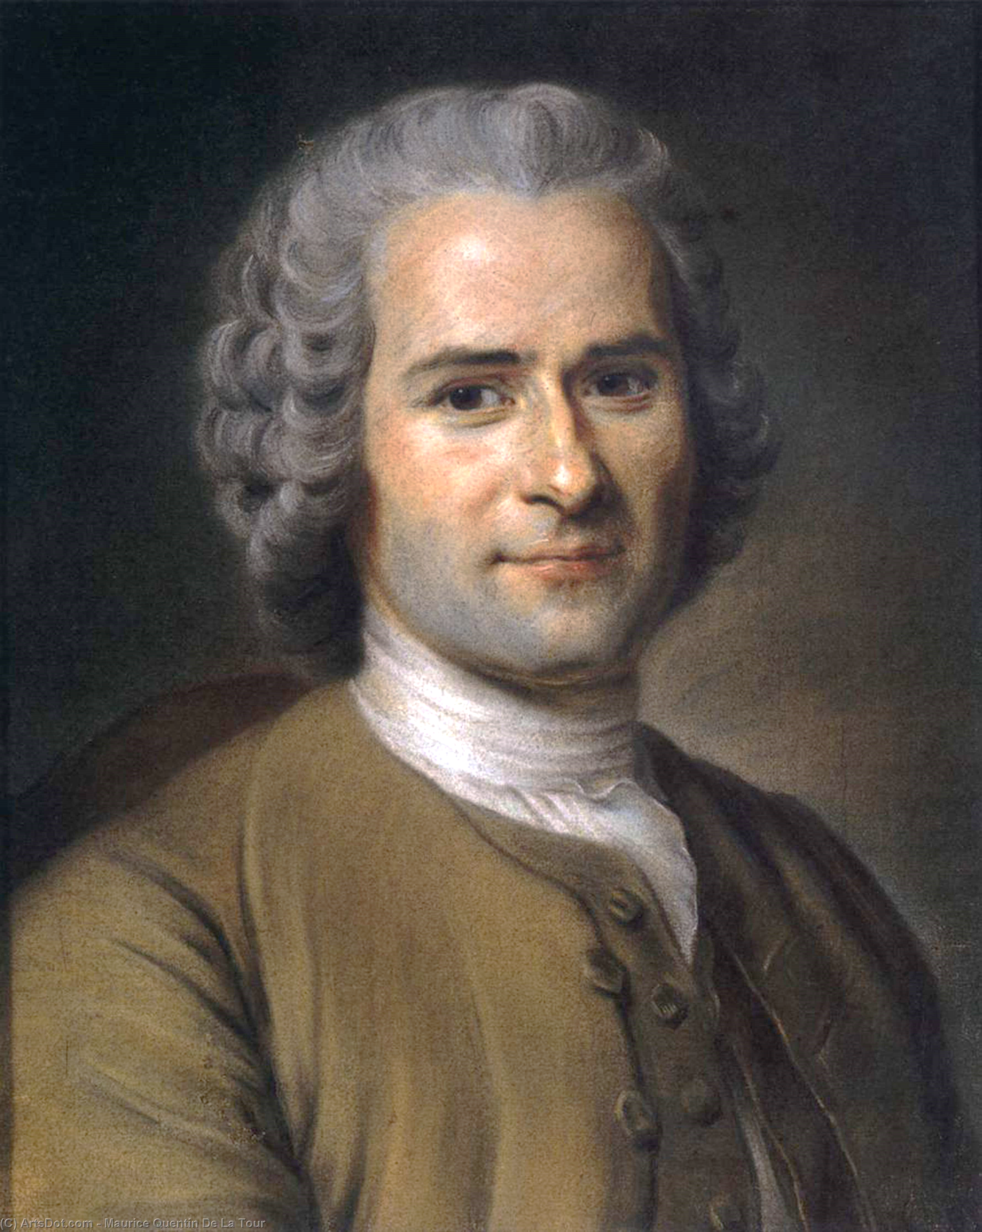
Современный детский сад — это место, где ребёнок получает опыт широкого эмоционально-практического взаимодействия с взрослыми и сверстниками в наиболее значимых для его развития сферах жизни. Еще Жан Жак Руссо, одним из первых предложил рассматривать среду как условие оптимального саморазвития личности. Он считал, что благодаря ей ребенок сам может развивать свои способности и возможности.
Среда развивает ребенка только в том случае, если она представляет для дошкольника интерес, подвигает его к действиям, исследованию. Статичная, застывшая среда не может активизировать ребенка, вызвать у него желание действовать в ней. Роль взрослого заключается в правильном моделировании такой среды, которая способствует максимальному развитию личности ребенка.

Slide 3
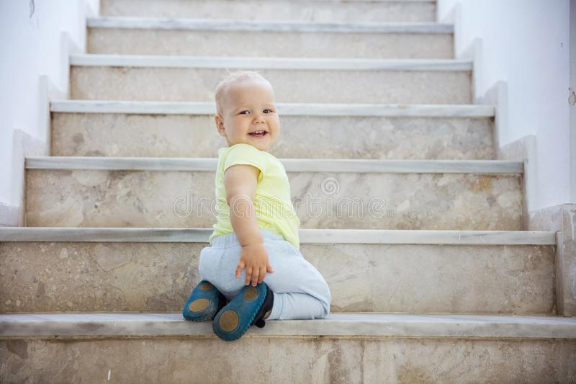
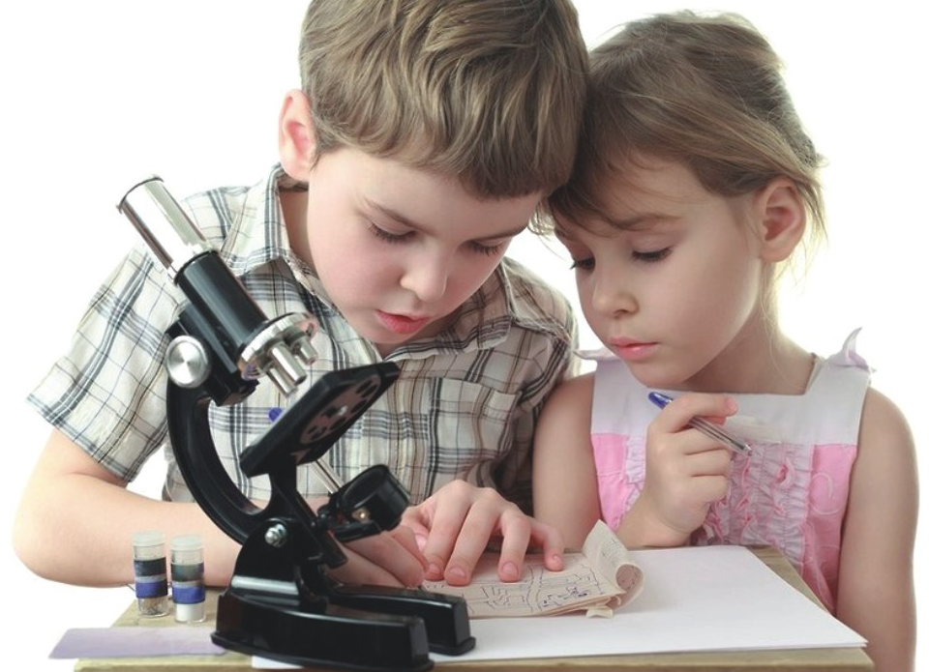
Самостоятельность – одно из ведущих качеств личности, выражающееся в умении действовать сознательно и инициативно не только в знакомой обстановке, но и в новых условиях, требующих принятия нестандартных решений. Инициативность у детей неразрывна с проявлением любознательности, пытливости ума, изобретательности. Развитие самостоятельности и инициативы в дошкольном возрасте связано с освоением дошкольником разных видов деятельности, в которых он приобретает возможность проявлять свою субъектную позицию. Каждая деятельность оказывает своеобразное влияние на развитие разных компонентов самостоятельности.
Основной формой работы с дошкольниками и ведущим видом деятельности для них является игра. Именно поэтому педагоги испытывают повышенный интерес к обновлению развивающей предметно-пространственной среды ДОУ.

Slide 4
Понятие развивающая предметно-пространственная среда определяется как «система материальных объектов деятельности ребенка, функционально моделирующая содержание его духовного и физического развития».

Slide 5
Организация развивающей предметно-пространственной среды в свете требований ФГОС ДО это прежде всего:
Образовательная среда – совокупность условий, целенаправленно создаваемых в целях обеспечения полноценного образования и развития детей.
Развивающая предметно-пространственная среда – часть образовательной среды, представленная специально организованным пространством (помещениями, участком и т. п., материалами, оборудованием и инвентарем для развития детей дошкольного возраста в соответствии с особенностями каждого возрастного этапа, охраны и укрепления их здоровья, учёта особенностей и коррекции недостатков их развития.

Slide 6
Развивающая предметно-пространственная среда должна обеспечивать:
реализацию различных образовательных программ
в случае организации инклюзивного образования - необходимые для него условия
учет национально-культурных, климатических условий, в которых осуществляется образовательная деятельность; учет возрастных особенностей детей

Slide 7
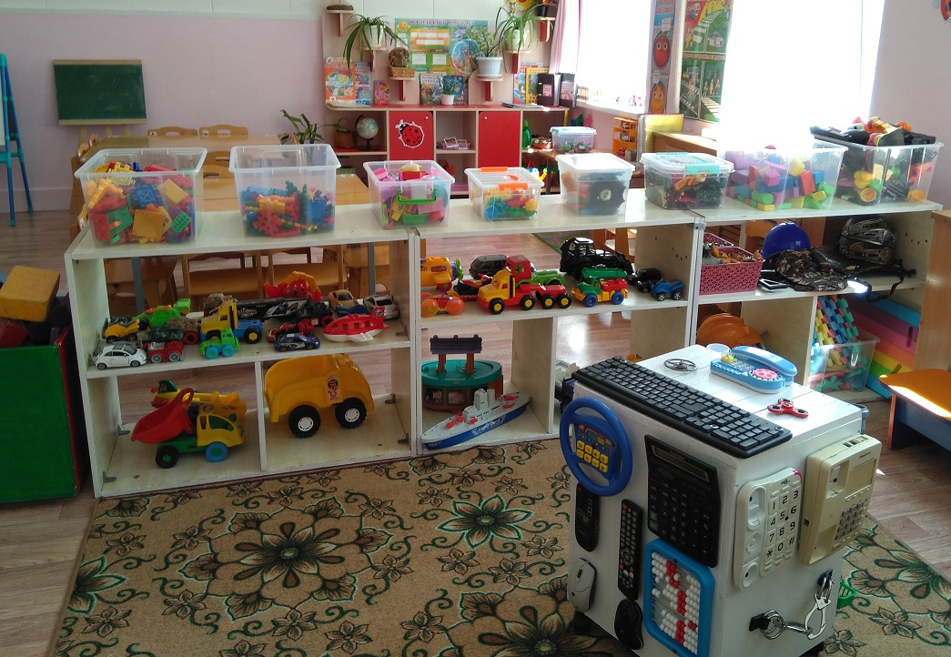
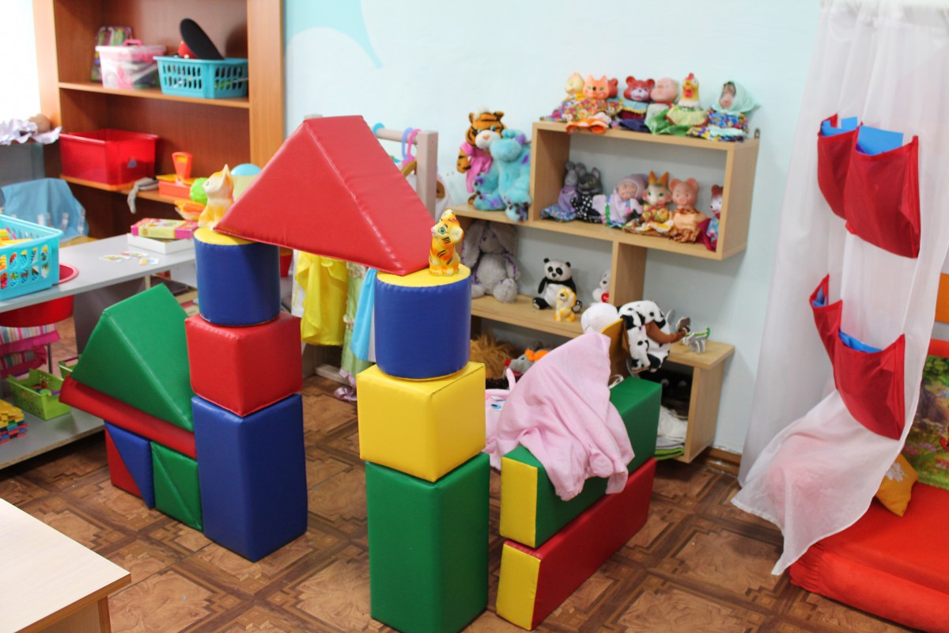
В соответствии с требованиями ФГОС ДО(п.3.3.4.) и условиями реализации программы образования развивающая предметно-пространственная среда группы проектировалась по следующим принципам:
Насыщенность (соответствует возрастным особенностям детей и специфике группы; обеспечивает активность воспитанников в различных видах деятельности при наличии разнообразия материалов, оборудования, инвентаря в группе);
Доступность (свободный доступ к играм, игрушкам, пособиям, обеспечивающим все виды детской активности);
Безопасность (оборудование выполнено из натуральных материалов: дерево, ткани; надежно закреплено, практично, безопасно);
Полифункциональность (используются гибкие модули, ширмы, занавесы, стулья);
Трансформируемость (оборудование мобильно, легко снимается, переносится в зависимости от меняющихся интересов и возможностей детей);
Вариативность (многофункционально, обеспечивает свободный выбор);
Рациональность (задействовано все пространство группы, оставляя при этом достаточно свободной площади).

Slide 8
При создании предметно - развивающей среды, педагогам необходимо учитывать принципы построения развивающей среды в дошкольных учреждения изложенных в «Концепции по дошкольному воспитанию»:
Принцип интеграции образовательных областей способствует формированию единой предметно- пространственной среды.
Принцип дистанции, позиции при взаимодействии.
Принцип активности, самостоятельности, творчества.
Принцип стабильности - динамичности развивающей среды.
Принцип индивидуальной комфортности и эмоционального благополучия каждого ребенка и взрослого.
Принцип сочетания привычных и неординарных элементов в эстетической организации среды.
Принцип учета половых и возрастных различий детей (гендерных).

Slide 9
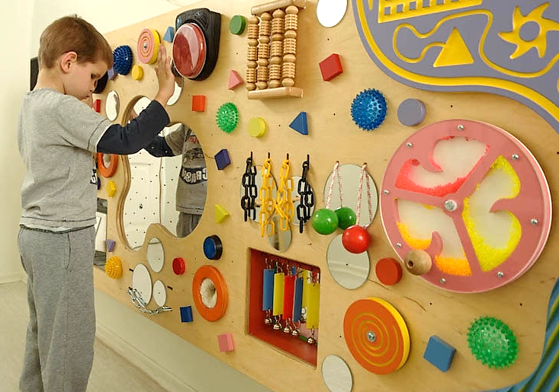
«Послушайте – и Вы забудете, посмотрите - и Вы запомните,
сделайте - и Вы поймете».
Конфуций
Одной из современных технологий, позволяющей наиболее эффективно использовать образовательный потенциал развивающей предметно-пространственной среды группы является технология «говорящих стен».
«Говорящая стена» – инструмент, который позволяет необычным образом изменить развивающую предметно-пространственную среду ДОУ, в своеобразный живой экран.
Ее суть заключается в том, что ребенок, получая необходимую информацию, имеет право выбора планировать свою деятельность и конструктивно использовать информационный ресурс.

Slide 10
Требования и правила при организации образовательной деятельности с учетом технологии «говорящая стена»:
создание «говорящей стены» должно проходить при сотрудничестве педагогов, родителей и детей;
содержания экспозиции «говорящая стена» должно систематически обновляться;
«говорящая стена» должна быть мобильна (в целом, и в своих элементах), как и всё образовательное пространство в целом;
к размещенному на «говорящей стене» материалу предъявляются определенные санитарные, эстетические требования, а также требования федерального государственного стандарта дошкольного образования;
изображения на стенах должны быть понятны детям и не вызывать отрицательных эмоций;
используемые материалы должны быть качественными, прочными, безопасными и поддаваться чистке;
при выборе цветов необходимо избегать резких контрастных оттенков, (например, большого количества красного, черного). Лучше всего использовать те цвета, которые способствуют спокойствию и безопасности;
оформление стен в группе должно быть приближенным к домашним (не офисный стиль);
каждый элемент должен работать, а не просто присутствовать (четко понимать);
учитывать освещение (достаточное для изучения «говорящей стены»);
качество иллюстраций (и «детский» уровень исполнения, и «профессиональный»)

Slide 11
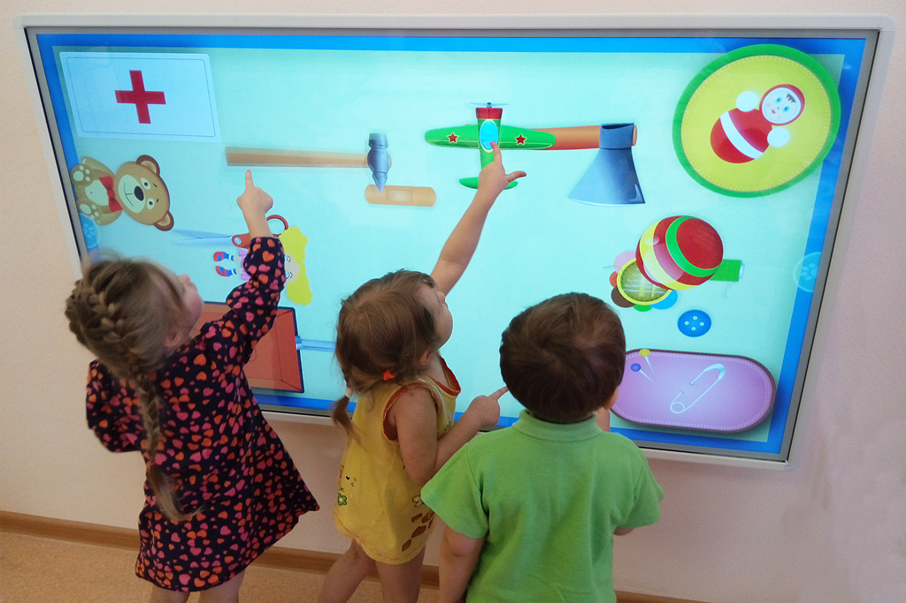
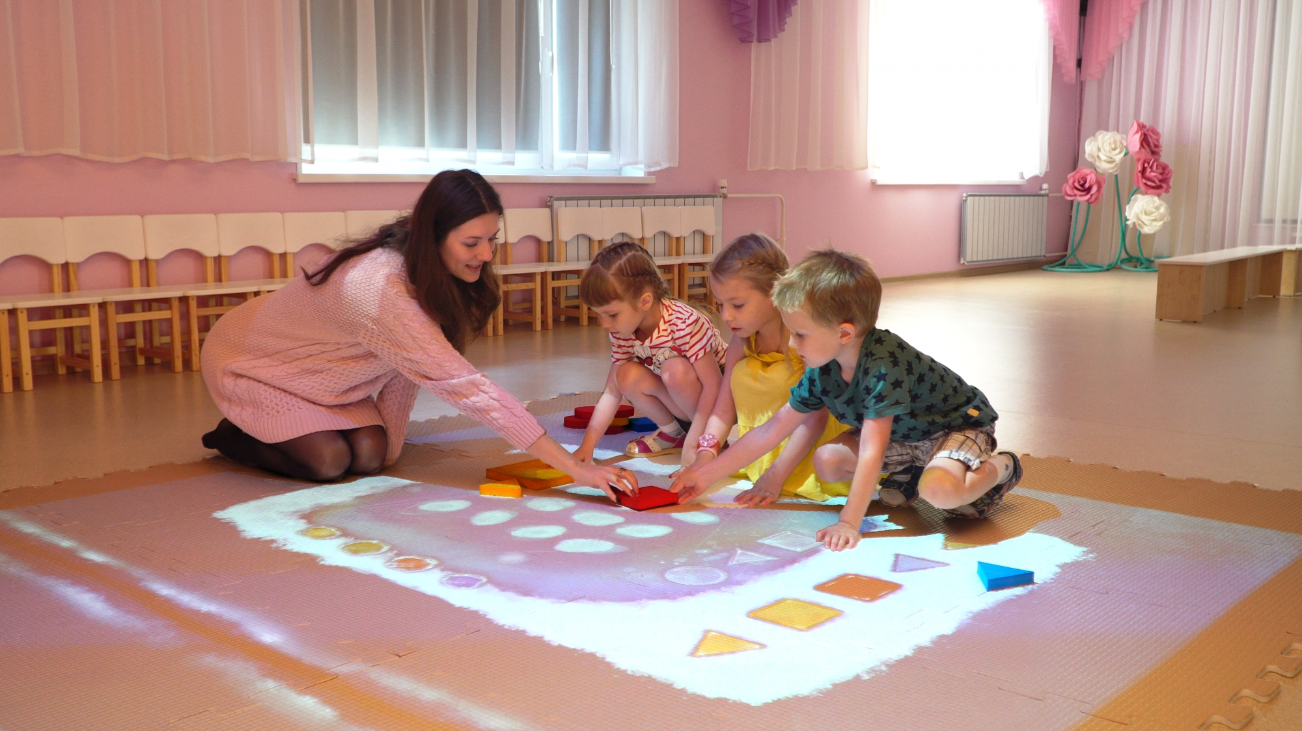
Технология «говорящая стена» включает в себя развивающую, интерактивную, сенсорную стены в предметно-развивающей среде группы.
РАЗВИВАЮЩИЕ ИНТЕРАКТИВНЫЕ ИГРЫ

Slide 12
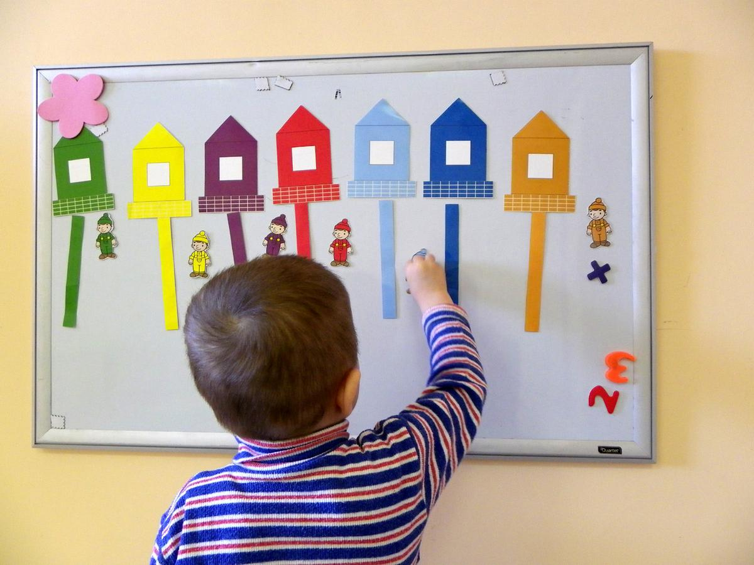
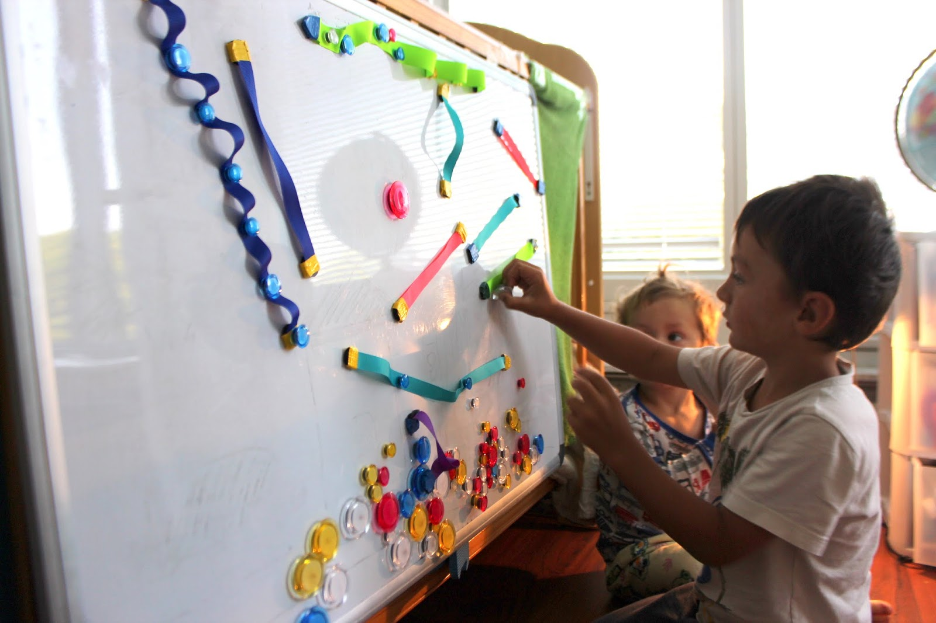
МАГНИТНАЯ ДОСКА

Slide 13
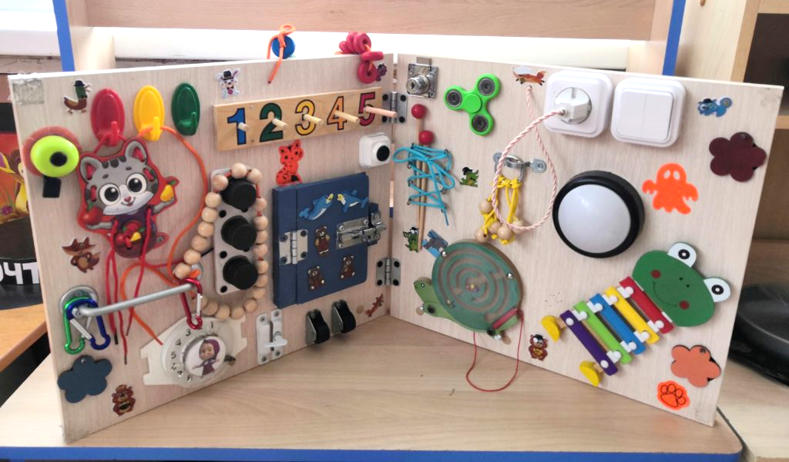
БИЗИБОРД

Slide 14
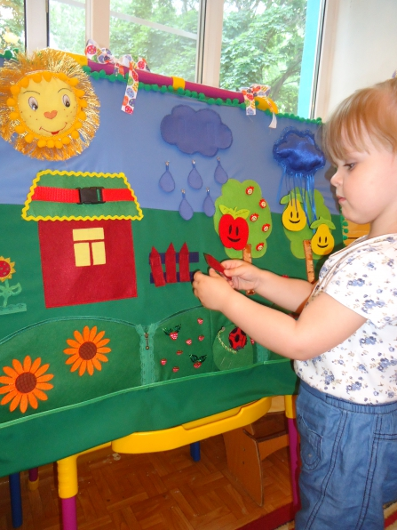
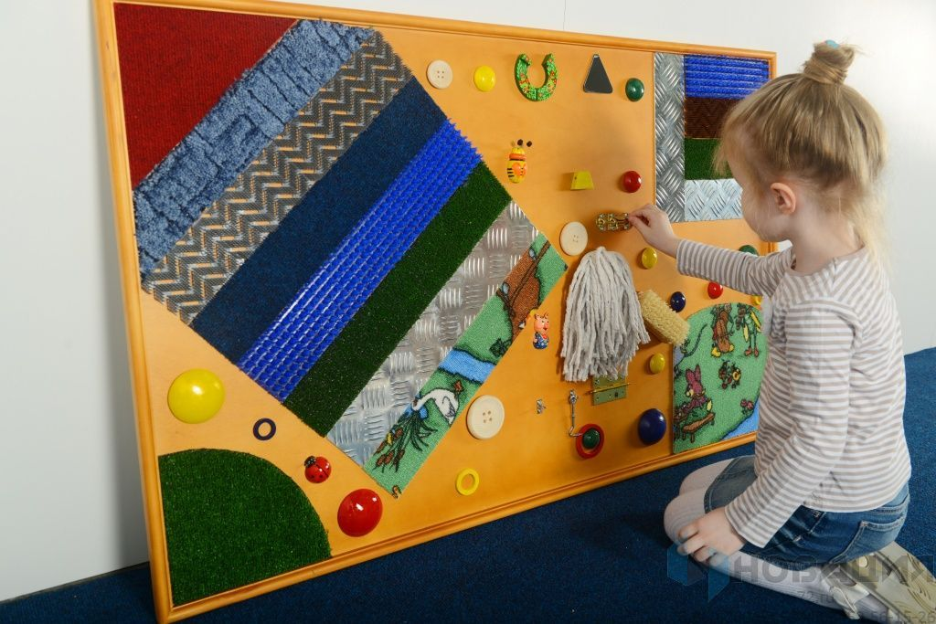
СЕНСОРНОЕ ПАНО

Slide 15
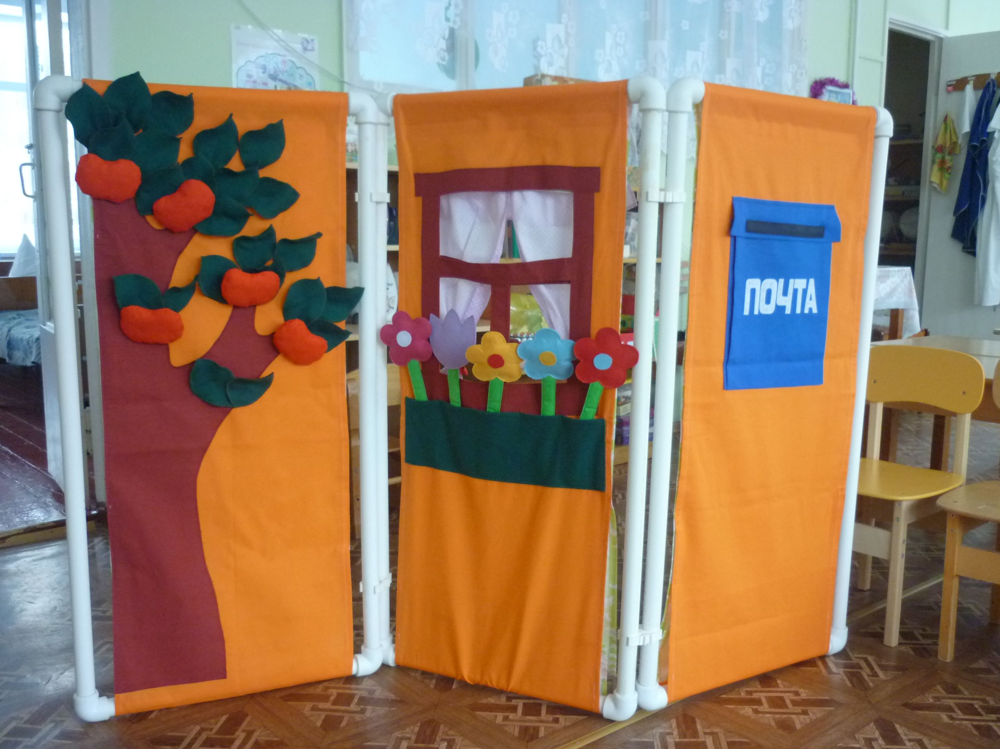
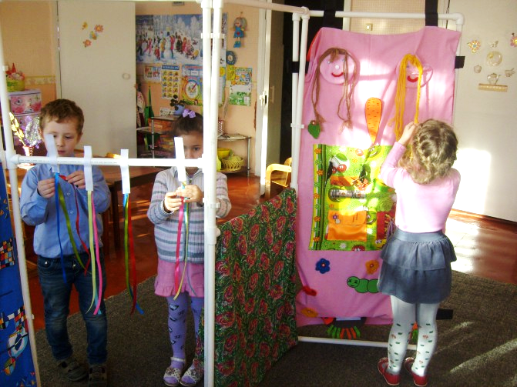
ШИРМЫ

Slide 16
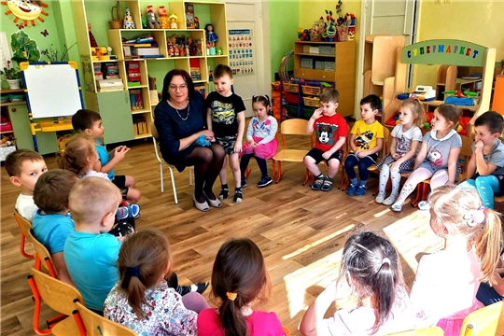
Одной из эффективных форм работы по поддержке детской инициативы является «Детский совет».
Например, ребенок задал познавательный вопрос, педагог не спешит отвечать, сначала собирает, так называемый «Детский совет» и собирает информацию у детей (кто, что знает по данному вопросу, опора на детский опыт). Второй этап: спрашивает у детей, где можно найти информацию? Предлагает всем найти информацию и принести завтра в детский сад (связь с семьей). Затем на следующий день на «Детском совете» выслушивает каждого ребенка и подводит итог, добавляя свою информацию. Педагог спрашивает ребенка, получил ли он ответ на свой вопрос?

Slide 17
Используя способ «Личного примера», воспитатель садится перед детьми и пишет план – чем он будет заниматься сегодня в течение дня. Проговаривает и отмечает, что удалось выполнить, что нет. Дети заинтересовались таким приемом. Следующим шагом было то, что в течение какого – то времени (например, после прогулки) дети садились и зарисовывали символами, а некоторые уже писали, чем бы они хотели заниматься во второй половине дня. Затем все планы вывешивались на доску, и дети проговаривали – кто, чем будет заниматься. Часто дети уже знали с кем они, будут играть и в какую игру (группы по интересам). Далее воспитатель готовит предметно – развивающую среду. Играя, дети отмечают на своих планах – что им удалось сделать, а что нет. Ребята используют различные варианты планирования своей деятельности: на целый день, на первую или на вторую половину дня. Так же дети научились пользоваться в своей деятельности планами как индивидуальными, так и коллективными. Планы хранятся в определенном месте. Это помогает детям самостоятельно организовывать и контролировать свою деятельность.
Таким образом, метод «Детский совет» не только позволяет учитывать интересы детей, но и развивает коммуникативное развитие ребенка, проявление его инициатив, и формирует зачатки навыка планирования собственной деятельности.

Slide 18
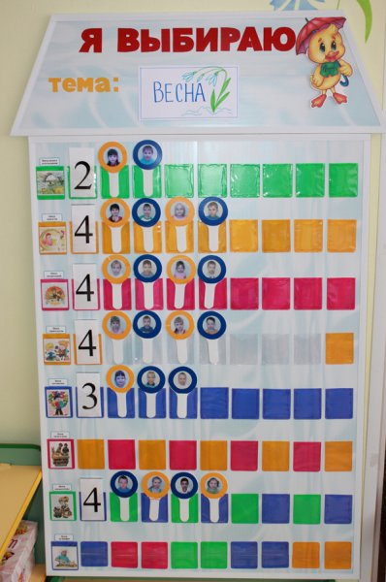
Один из вариантов организации самостоятельной деятельности детей — «Доска выбора». Она представляет собой набор пиктограмм, обозначающих ту или иную зону. Вместе с воспитателем дети выбирают пиктограммы для обозначения уголков в группе, где дошкольникам было бы интересно находиться и заниматься какой-либо деятельностью. Затем педагог выясняет возможное количество детей, которые могут одновременно посещать каждую зону. Это количество может быть отражено на «Доске выбора» с помощью кармашков. В таком случае под пиктограммой одной зоны будут находиться три кармана, под другой — пять и т. п. Общее же число кармашков соответствует количеству детей в группе. Затем воспитатель совместно с детьми (и по их желанию) изготав­ливает для каждого ребенка особый значок. Выбрав вид деятельности, дети помещают значки в соответствующие кармашки. Такая доска больше всего подходит для детей подготовительной группы.

Slide 19
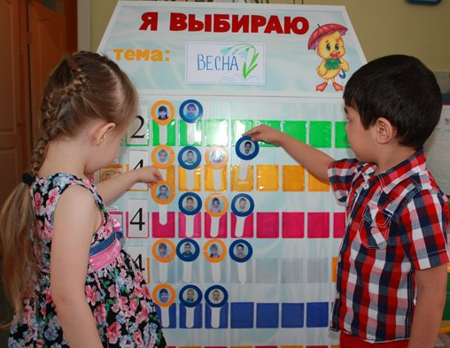
Если дошкольники уже были знакомы с «Доской выбора» в средней или старшей группах, то в подготовительной им уже не нужны детальные обсуждения, они просто выбирают то, чем хотят заниматься. А вот в самом начале работы с «Доской выбора» воспитатель может задавать разные вопросы, которые помогут детям определить свой выбор, например: «Какой мяч тебе нужен для игры — синий или красный?»; «Ты хочешь рисовать красками или карандашами?» После беседы педагог определяет время, в течение которого ребята будут заниматься самостоятельной деятельностью (например, 30 минут, и договаривается с дошкольниками о том, что они заканчивают игру (конструирование и т. п.) сразу после того, как прозвучит сигнал (звон колокольчика, песенка или же музыка). В подготовительной группе для этой цели можно использовать песочные часы

Slide 20
Каждому ребенку заводится «блокнот для самоконтроля», где ребенок фиксирует центры, в которых он получал определенный навык. Но картинками неудобно рисовать. Поэтому можно предложить геометрические фигуры разного цвета для обозначения того или иного центра.
Ребенок, отработав самостоятельно в центре, рисует в блокноте фигуру. Тем самым он контролирует число пройденных центров. Дети, работая с блокнотами, понимают свою задачу: на каждой странице необходимо зафиксировать все центры. При этом допускается повтор некоторых центров. Если у ребенка зафиксированы все центры, внизу станицы педагогом рисуется звездочка. Ребенок переходит на новую страницу, и начинает снова заполнять страницу.

Slide 21
Работая с блокнотами, дети учатся планировать свою деятельность, анализировать свои результаты, которые они озвучивают на вечернем круге каждый день. Также, на вечернем круге, они учатся формулировать задачу, которая была поставлена перед ними в центре; и анализировать свои результаты (чему конкретно они научились сегодня, или над чем еще поработают).
В результате такой деятельности, дети учатся быть самостоятельными, целеустремленными, раскрепощенными и умеющими делать свой выбор, что является немаловажным аспектом современной жизни.

Slide 22
Детская инициатива и самостоятельность выражается не в том, что ребенок захотел помочь что-либо сделать взрослому. Ребенок становится значимым тогда, когда он сделал то, что придумал сам, и именно это оказалось важным для других. В этом случае он становится и инициатором, и исполнителем, и полноправным участником, субъектом социальных отношений.
При воспитании самостоятельности часто забывают об ответственности, а ведь это чувство необходимо формировать с самого раннего возраста! Необходимо с самых ранних лет объяснять малышу, что, если он взялся за какое-то дело, обязательно должен довести его до конца! Этот принцип должен лечь в основу воспитания.

Slide 23
«Если хочешь воспитать в детях самостоятельность, смелость ума, вселить в них радость сотворчества, то создай такие условия, чтобы искорки их мыслей образовывали ЦАРСТВО МЫСЛИ, дай им возможность почувствовать себя в нем ВЛАСТЕЛИНОМ».
Ш. А. Амонашви́ли

Slide 24
ИНТЕРЕСНЫХ ИДЕЙ В РАБОТЕ С ДЕТЬМИ!
СПАСИБО ЗА ВНИМАНИЕ!

